Slide 1
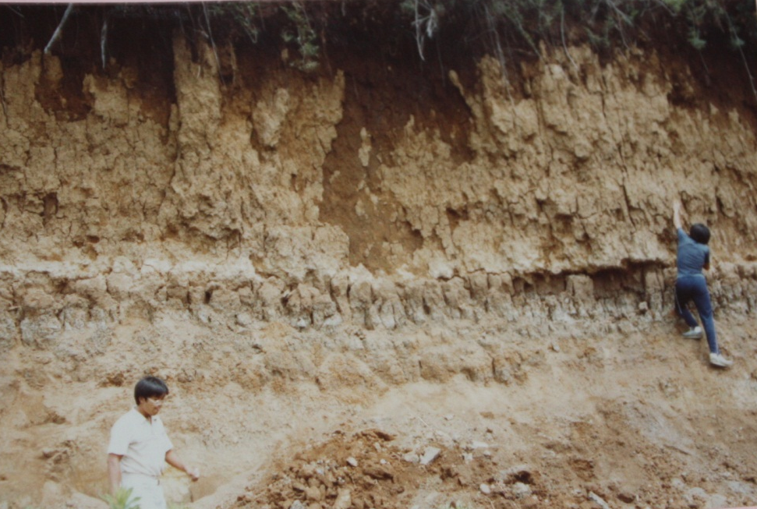
関東ローム層の厚さ
←関東ローム層→
1983.8.25 酒西小近く
1979（Ｓ５４）年柏中学校での
ボーリング調査、厚さ4.0ｍ

Slide 2
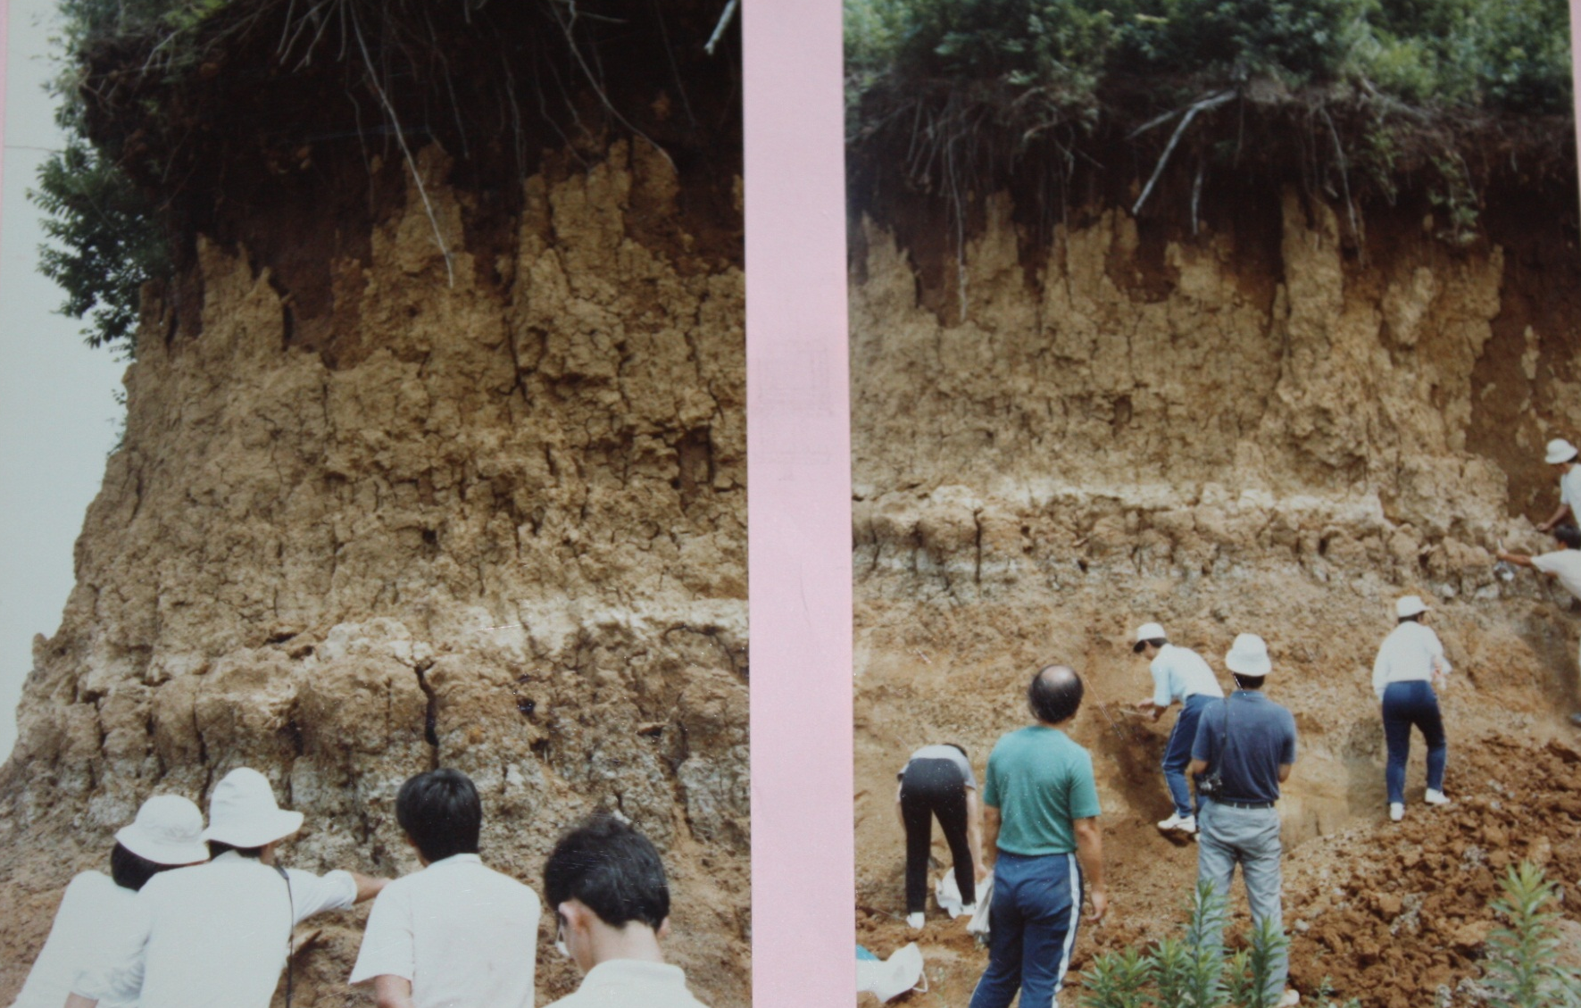
1983.8.25 酒井根西小近くの露頭
30年前には見えていたのだが

Slide 3

関東ローム層はさらにいくつの層に見分けられますか
↑ ↑ ↑ ↑ ↑ ↑ ↑
←ここから まで→
これくらい見分けられたかな？

Slide 4
関東ローム層の厚さ
柏中4.0ｍ
１０ｍ
５．０ｍ
２．５ｍ
１５ｍ
７．５ｍ

Slide 5
関東ローム層の厚さ
断面を見ると
柏中4.0ｍ
１０ｍ
５．０ｍ
５．０ｍ
５．０ｍ
２．５ｍ
１５ｍ
７．５ｍ
←この先グラフ？
１５
１０
５
０

Slide 6
関東ロームは火山灰でできている
火山はどこ？
柏中4.0ｍ
１０ｍ
５．０ｍ
２．５ｍ
７．５ｍ
１５ｍ
富士
宝永山
箱根
数万年かけて堆積した

Slide 7
数万年間で多かった風向きは
柏中4.0ｍ
１０ｍ
５．０ｍ
２．５ｍ
１５ｍ
７．５ｍ
富士
宝永山
箱根
南西の風

Slide 8
柏中での火山灰の堆積速度
柏中の関東ローム層が４.0ｍだから
４０００ｍｍ
2万年間かかって堆積したとして
４０００ｍｍ／２００００年＝０．２ｍｍ/年
1年間に０．２ｍｍずつ堆積したことになる
関東ロームとは、火山灰が積もって風化し、赤褐色の粘土質（赤土）になったもの
ローム（loam)とは何か、調べてみよう！

Slide 9
Copyright(C) 2012 / 柏市教育委員会 H.K All Rights Reserved.

